Slide 1
Die Verben
die Formen - die Tempora - Zeitgefüge die Modi - Modalverben

Slide 2
Verben
Mit Verben gibt man an,
was jemand tut (z.B. singen, schreiben, essen)
was geschieht (z.B. donnern, regnen, brennen)
was ist (z.B. bleiben, haben, sein)
Der Infinitiv (die Grundform) endet auf –en.
Man bildet die Personalform des Verbs, wenn man es in einem Satz verwendet. Dafür wird an den Verbstamm die passende Form angehängt. Man nennt das ein Verb konjugieren oder beugen.

Slide 3
Formen
essen – aß – gegessen
Infinitiv – Präteritum – Partizip Perfekt
lachen – lachte - gelacht
essen: essend –– gegessen
Partizip Präsens - Partizip Perfekt
lachen: lachend – gelacht

Slide 4
Formen
essen – aß – gegessen
Infinitiv – Präteritum – Partizip Perfekt
lachen – lachte - gelacht
essen: essend –– gegessen
Partizip Präsens - Partizip Perfekt
lachen: lachend – gelacht

Slide 5
Die Verbformen
starke Verben
(unregelmäßige Verben)
schwache Verben
(regelmäßige Verben)
bilden ihre Tempora durch Vokalveränderung (Ablaut)
bilden ihre Tempora durch angehängte Endung an Verbstamm
Beispiel:
nehmen – nahm - genommen
Beispiel:
sagen – sagte - gesagt

Slide 6
Die Verbformen
starke Verben
(unregelmäßige Verben)
gemischte Verben
schwache Verben
(regelmäßige Verben)
bilden ihre Tempora durch Vokalveränderung (Ablaut)
bilden teils schwache, teils starke Formen
bilden ihre Tempora durch angehängte Endung an Verbstamm
Beispiel:
nehmen – nahm - genommen
Beispiel: denken – dachte - gedacht
Beispiel:
sagen – sagte - gesagt

Slide 7
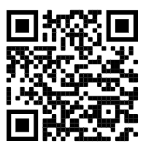
Die Verbformen
starke Verben
(unregelmäßige Verben)
gemischte Verben
schwache Verben
(regelmäßige Verben)
Übung

Slide 8
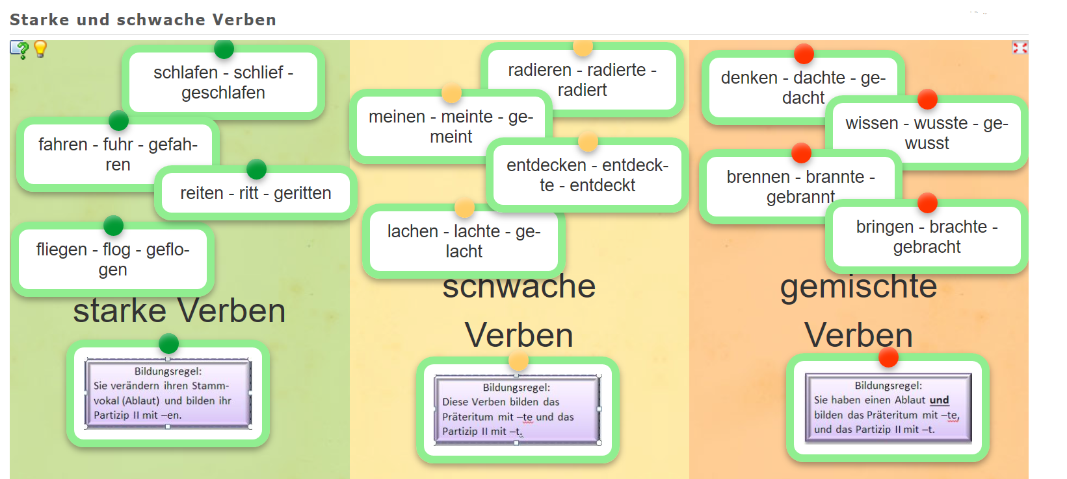
Lösung der interaktiven Übung https://learningapps.org/display?v=kphvcmhj

Slide 9
Die Tempora (Zeitformen) des Verbs
Gegenwart
Vergangenheit
Zukunft
Die Zeit
Die verschiedenen Zeitformen des Verbs sagen aus, wann etwas passiert, z.B. in der Vergangenheit, Gegenwart oder Zukunft.

Slide 10
Die Tempora (Zeitformen) des Verbs
Gegenwart
Vergangenheit
Zukunft
Die Zeit
Präsens
Präsens
Präsens (generell gültige Aussage)
Notes:
Präsens:
Drückt aus, dass etwas in der Gegenwart geschieht.
Kann auch verwendet werden, um etwas Zukünftiges auszudrücken.
Wird für generell gültige Aussagen verwendet.

Slide 11
Die Tempora (Zeitformen) des Verbs
Gegenwart
Vergangenheit
Zukunft
Die Zeit
Plus-quam-perfekt
Perfekt 
loben: er lobte / hat gelobt / hatte gelobt
landen: sie
Laufen: es
Präteritum 
Notes:
Perfekt:
Wird oft verwendet, wenn man mündlich von Vergangenem berichtet – vor allem üblich im Süddeutschen Raum.
Präteritum:
Einfache Form der Vergangenheit – vor allem in schriftlichen Erzählungen und Berichten.
Plusquamperfekt:
Vorvergangenheit – wenn man von etwas berichtet, dass vor dem passiert, was im Präteritum oder Perfekt erzählt wird.

Slide 12
Die Tempora (Zeitformen) des Verbs
Gegenwart
Vergangenheit
Zukunft
Die Zeit
werden + Infinitiv
Futur I
werden + Partizip Perfekt +haben/sein
> Futur II <
Notes:
Futur I:
Zukünftiges Geschehen
Futur II:
Dass etwas zu einem bestimmten Zeitpunkt in der Zukunft abgeschlossenen sein wird.

Slide 13
Tempusgefüge
In einem Text werden die zeitlichen Zusammenhänge der dargestellte Sachverhalte durch das Tempus (im Zusammenhang mit Adverbien und Konnektoren) ausgedrückt. Das richtige Tempus macht die Bezüge zwischen den einzelnen Aussagen eindeutig.
Beispiel:
Er beobachtete einen Mann, der sich Zigaretten in seine Jogginghose stopfte. Bevor der Täter (flüchten) (versuchen) eine Kassiererin vergeblich, ihn festzuhalten.

Slide 14
Tempusgefüge
In einem Text werden die zeitlichen Zusammenhänge der dargestellte Sachverhalte durch das Tempus (im Zusammenhang mit Adverbien und Konnektoren) ausgedrückt. Das richtige Tempus macht die Bezüge zwischen den einzelnen Aussagen eindeutig.
Beispiel:
Er beobachtete einen Mann, der sich Zigaretten in seine Jogginghose stopfte. Bevor der Täter flüchtete, versuchte eine Kassiererin vergeblich, ihn festzuhalten.

Slide 15
Tempusgefüge
Beispiel 1:
Er beobachtete einen Mann, der sich Zigaretten in seine Jogginghose stopfte. Bevor der Täter flüchtete, versuchte eine Kassiererin vergeblich, ihn festzuhalten.
Beispiel 2:
Er beobachtete einen Mann, der sich Zigaretten in seine Jogginghose stopfte. Nachdem der Täter…
…flüchtete /geflüchtet ist / geflüchtet war…
Als
✓
Notes:
Wie sieht der kurze Text aus, wenn wir nachdem einfügen?

Slide 16
Tempusgefüge
Beispiel 1:
Er beobachtete einen Mann, der sich Zigaretten in seine Jogginghose stopfte. Bevor der Täter flüchtete, versuchte eine Kassiererin vergeblich, ihn festzuhalten.
Beispiel 2:
Er beobachtete einen Mann, der sich Zigaretten in seine Jogginghose stopfte. Nachdem der Täter…
…flüchtete /geflüchtet ist / geflüchtet war…
Vorzeitigkeit / Plusquamperfekt
Als
Notes:
Wie sieht der kurze Text aus, wenn wir nachdem einfügen?

Slide 17
Übung zum Tempusgefüge Ein Gedicht von Bruno Horst Bull
Ein schlechter Schüler
Als ich noch zur Schule gehte,
Zählte ich bald zu den Schlauen,
Doch ein Zeitwort recht zu biegen,
Bringte immer Furcht und Grauen.
Wenn der Lehrer mich ansehte,
Sprechte ich gleich falsche Sachen, […]
Notes:
Finde die falschen Formen!

Slide 18
Übung zum Tempusgefüge Ein Gedicht von Bruno Horst Bull
Ein schlechter Schüler
Als ich noch zur Schule gehte,
Zählte ich bald zu den Schlauen,
Doch ein Zeitwort recht zu biegen,
Bringte immer Furcht und Grauen.
Wenn der Lehrer mich ansehte,
Sprechte ich gleich falsche Sachen, […]
Notes:
Finde die falschen Formen! Korrigiere sie! → Der Autor verwendet alle Verben als schwache Verben
Das Gedicht findet sich z.B. hier:
https://www.lrs-therapie-miesbach.de/2014/07/24/zum-schluss-ein-gedicht/ (05.06.2020)
Als Lückentext hier:
https://www2.klett.de/sixcms/media.php/229/313296-0014_online_AB.pdf (05.06.2020)
Ein Unterrichtsentwurf zum Gedicht findet man hier:
http://www.wer-weiss-was.de/theme42/article2803179.html (05.06.2020)

Slide 19
Die Modi
Er nimmt…
Nimm!
Er nähme…
Man nehme…

Slide 20
Die Modi
Indikativ
Konjunktiv I
Konjunktiv II
Imperativ
Befehlsform
Wirklichkeitsform
Möglichkeitsform
Aufforderung / Möglichkeitsform
Notes:
Ordne zu

Slide 21
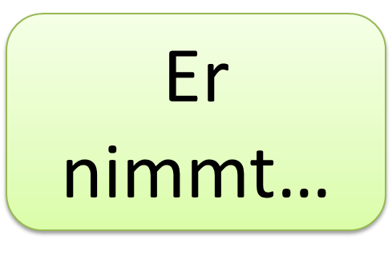
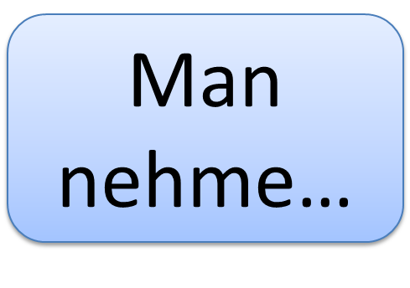
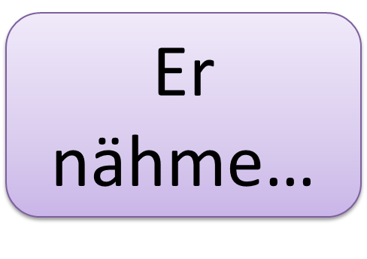
Die Modi
Indikativ
Konjunktiv I
Konjunktiv II
Imperativ
Wirklichkeitsform
Aufforderung / Möglichkeitsform
Möglichkeitsform
Befehlsform
Notes:
Übung
https://learningapps.org/watch?v=pgztwxs9c20

Slide 22
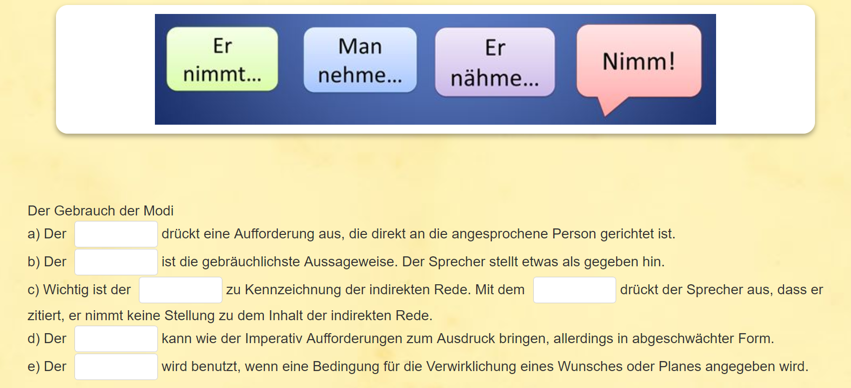
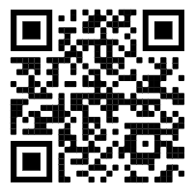
Die Modi: Hier geht es zur Übung

Slide 23
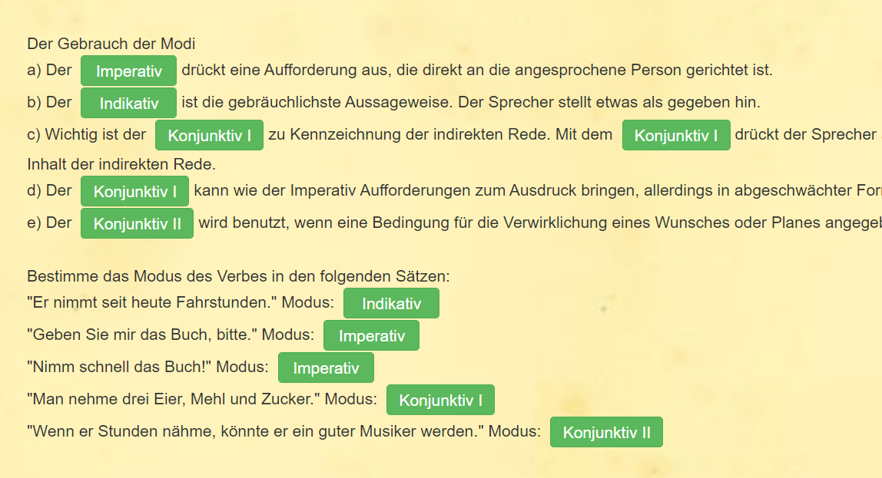
Die Modi: Hier geht es zur Übung

Slide 24
Modalverben
Mit Modalverben verändert man den Aussagewert des Verbs.
Beispiel:
Die Kinder spielen draußen.
Die Kinder ___________ draußen spielen.
müssen

Slide 25
Modalverben
müssen
dürfen
sollen
Mit Modalverben verändert man den Aussagewert des Verbs.
Beispiel:
Die Kinder spielen draußen.
Die Kinder ___________ draußen spielen.
wollen
können
möchten
dürfen

Slide 26
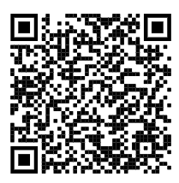
Verben → Vollverben
→ Hilfsverben
→ Modalverben

